Slide 1
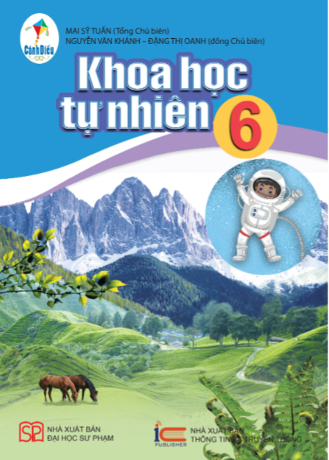
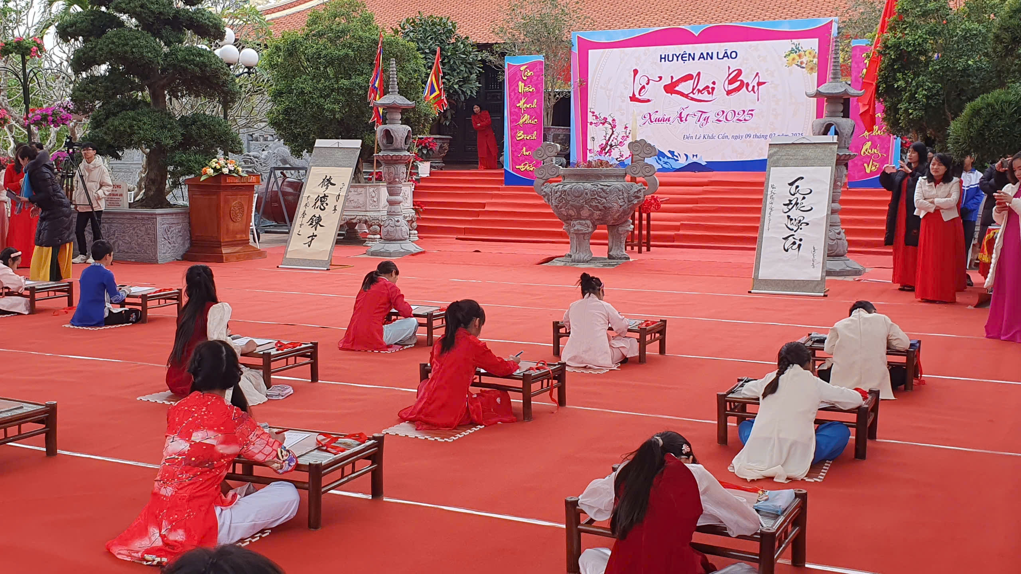
TRƯỜNG THCS LƯƠNG KHÁNH THIỆN
NHIỆT LIỆT CHÀO MỪNG CÁC THẦY CÔ
VỀ DỰ GIỜ MÔN KHTN TẠI LỚP 6C
TRƯỜNG THCS LƯƠNG KHÁNH THIỆN
BÀI 23: ĐỘNG VẬT CÓ XƯƠNG SỐNG
(5 TIẾT )
GV DẠY: CÔ TRỊNH THỊ BÍCH
GIÁO VIÊN: TRỊNH THỊ BÍCH

Slide 2
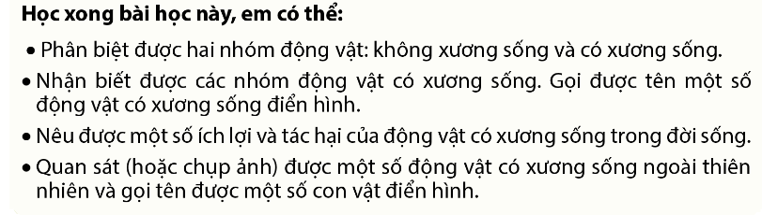
BÀI 23. ĐA DẠNG ĐỘNG VẬT CÓ XƯƠNG SỐNG( Tiếp theo)

Slide 3
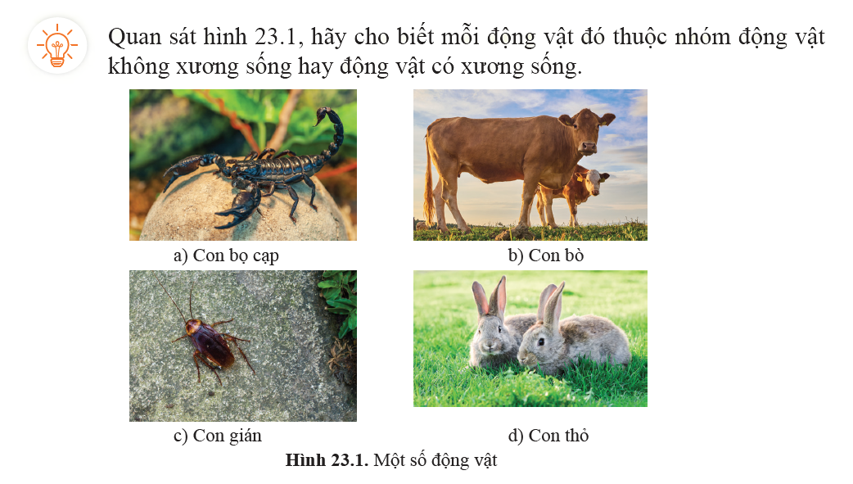
BÀI 23. ĐA DẠNG ĐỘNG VẬT CÓ XƯƠNG SỐNG

Slide 4
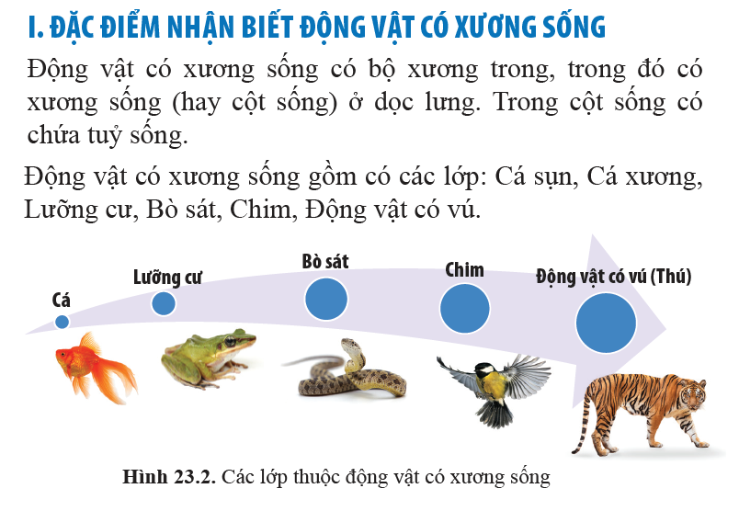
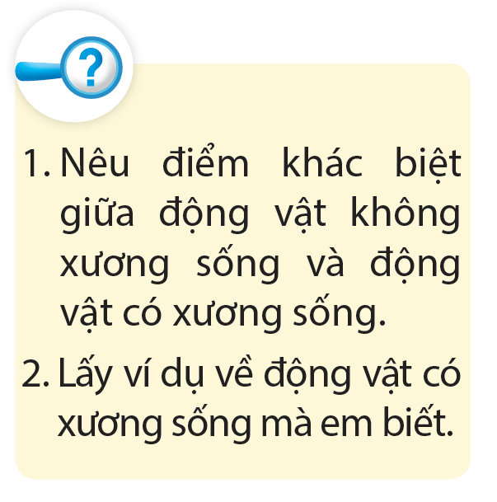
BÀI 23. ĐA DẠNG ĐỘNG VẬT CÓ XƯƠNG SỐNG

Slide 5
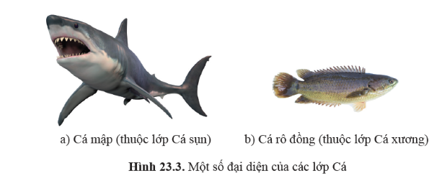
BÀI 23. ĐA DẠNG ĐỘNG VẬT CÓ XƯƠNG SỐNG
II. Sự đa dạng động vật có xương sống
1. Các lớp Cá

Slide 6
BÀI 23. ĐA DẠNG ĐỘNG VẬT CÓ XƯƠNG SỐNG
II. Sự đa dạng động vật có xương sống
1. Các lớp Cá
* Đặc điểm
- Cá sống ở nước, di chuyển nhờ vây và hô hấp bằng mang. Cá đẻ trứng.
- Cá được chia làm hai lớp:
+ Lớp Cá sụn (bộ xương bằng chất sụn)
+ Lớp Cá xương (bộ xương bằng chất xương)
* Vai trò:
+ Cá là nguồn thực phẩm thiên nhiên giàu đạm, nhiều vitamin, dễ tiêu hóa.
+ Da của một số loài cá có thể dùng để đóng giày, làm túi.
+ Cá ăn bọ gậy và ăn sâu bọ hại lúa.
+ Cá còn có thể nuôi làm cảnh.
-> Tuy nhiên, một số loài cá có thể gây ngộ độc chết người nếu ăn phải.

Slide 7
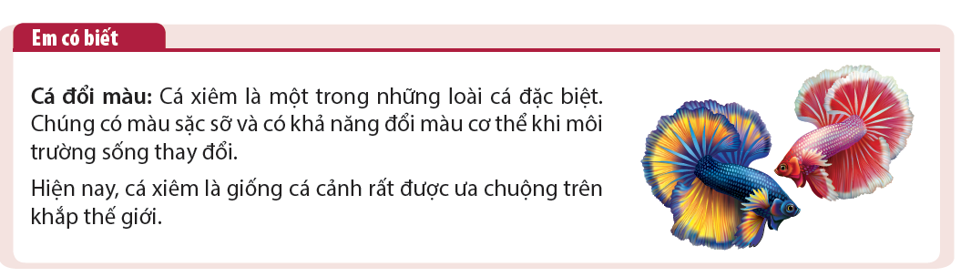
BÀI 23. ĐA DẠNG ĐỘNG VẬT CÓ XƯƠNG SỐNG
II. Sự đa dạng động vật có xương sống
1. Các lớp Cá

Slide 8
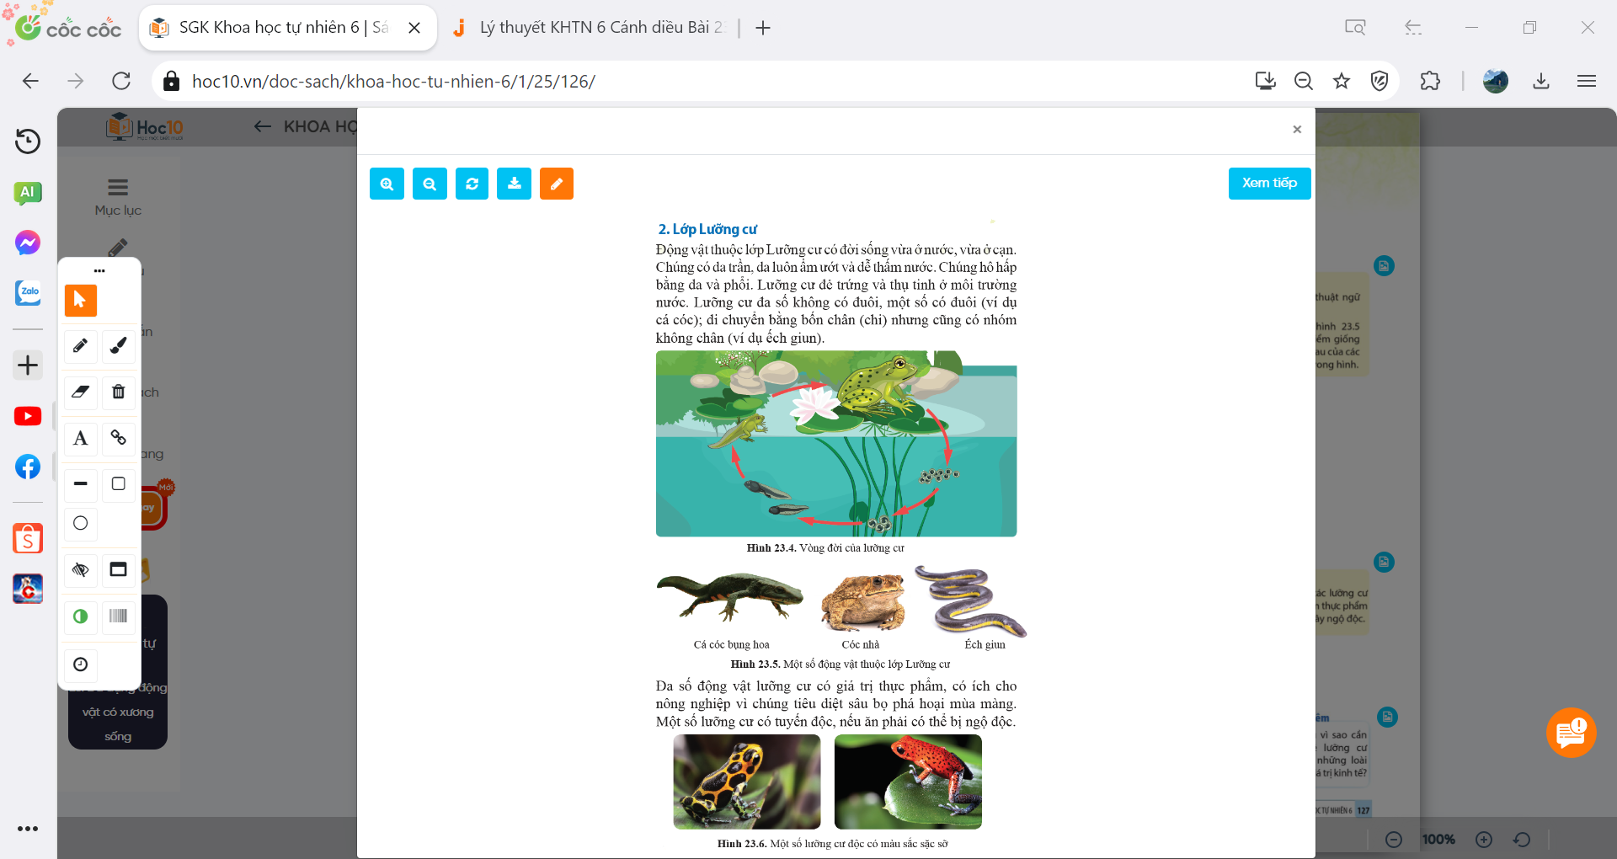

BÀI 23. ĐA DẠNG ĐỘNG VẬT CÓ XƯƠNG SỐNG
II. Sự đa dạng động vật có xương sống
2. Lớp Lưỡng cư

Slide 9
BÀI 23. ĐA DẠNG ĐỘNG VẬT CÓ XƯƠNG SỐNG
II. Sự đa dạng động vật có xương sống
2. Lớp Lưỡng cư
* Đặc điểm:
- Có đời sống vừa ở nước, vừa ở cạn
- Có da trần, luôn ẩm ướt và dễ thấm nước
- Hô hấp bằng da và phổi
- Đẻ trứng và thụ tinh ở môi trường nước
- Lưỡng cư đa số không đuôi, di chuyển bằng 4 chân, nhưng vẫn có nhóm không chân
* Vai trò:
- Đa số động vật lưỡng cư có giá trị thực phẩm, có ích trong nông nghiệp
- Một số lưỡng cư có tuyến độc, nếu ăn phải có thể bị ngộ độc

Slide 10
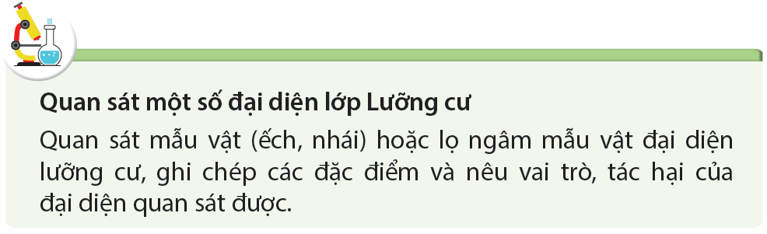
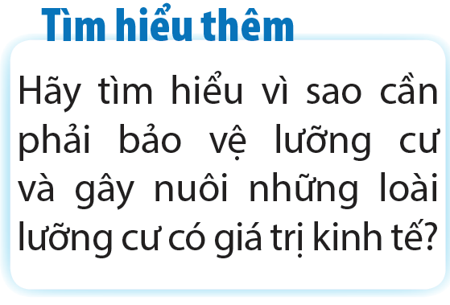
BÀI 23. ĐA DẠNG ĐỘNG VẬT CÓ XƯƠNG SỐNG
II. Sự đa dạng động vật có xương sống
2. Lớp Lưỡng cư
Video đa dạng lớp Lưỡng cư https://www.youtube.com/watch?v=6sfq0_66kH8

Slide 11
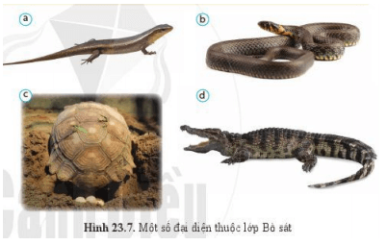
BÀI 23. ĐA DẠNG ĐỘNG VẬT CÓ XƯƠNG SỐNG
II. Sự đa dạng động vật có xương sống
3. Lớp bò sát

Slide 12
BÀI 23. ĐA DẠNG ĐỘNG VẬT CÓ XƯƠNG SỐNG
II. Sự đa dạng động vật có xương sống
3. Lớp bò sát
* Đặc điểm:
- Thích nghi với đời sống trên cạn.
- Có da khô, phủ vảy sừng.
- Hô hấp bằng phổi.
- Đẻ trứng.
* Vai trò:
- Bò sát có giá trị thực phẩm, dược phẩm, mỹ nghệ, xuất khẩu…
- Đa số bò sát có ích cho nông nghiệp do chúng tiêu diệt được sâu bọ, động vật có hại.
- Một số loài bò sát có độc có thể gây hại cho con người.

Slide 13
BÀI 23. ĐA DẠNG ĐỘNG VẬT CÓ XƯƠNG SỐNG
VIDEO ĐA DẠNG BÒ SÁT https://www.youtube.com/watch?v=8GCK7rfs3Z8

Slide 14
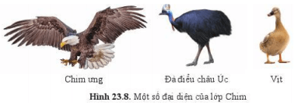
BÀI 23. ĐA DẠNG ĐỘNG VẬT CÓ XƯƠNG SỐNG
II. Sự đa dạng động vật có xương sống
4. Lớp Chim

Slide 15
BÀI 23. ĐA DẠNG ĐỘNG VẬT CÓ XƯƠNG SỐNG
II. Sự đa dạng động vật có xương sống
4. Lớp Chim
* Đặc điểm
- Có lông vũ bao phủ cơ thể
- Đi bằng hai chân
- Chi trước biến đổi thành cánh
- Đẻ trứng
- Đa số các loài chim có khả năng bay lượn
- Một số loài chim không có khả năng bay nhưng lại chạy nhanh hoặc có khả năng bơi, lặn
* Vai trò
- Chim có vai trò thụ phấn cho hoa, phát tán hạt, làm thực phẩm
- Tuy nhiên, chim cũng có thể là tác nhân truyền bệnh, phá hoại mùa màng

Slide 16
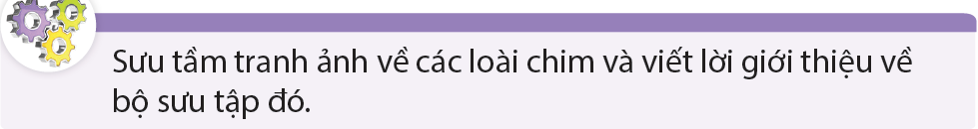
BÀI 23. ĐA DẠNG ĐỘNG VẬT CÓ XƯƠNG SỐNG
II. Sự đa dạng động vật có xương sống
4. Lớp Chim
VIDEO ĐA DẠNG CHIMhttps://www.youtube.com/watch?v=NCmcN1R_2pc

Slide 17
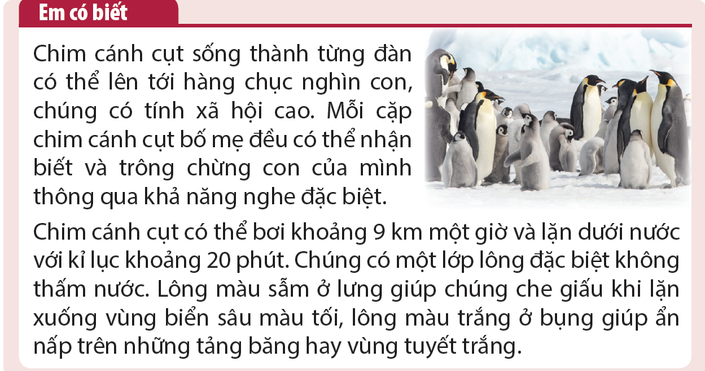
BÀI 23. ĐA DẠNG ĐỘNG VẬT CÓ XƯƠNG SỐNG
II. Sự đa dạng động vật có xương sống
4. Lớp Chim

Slide 18
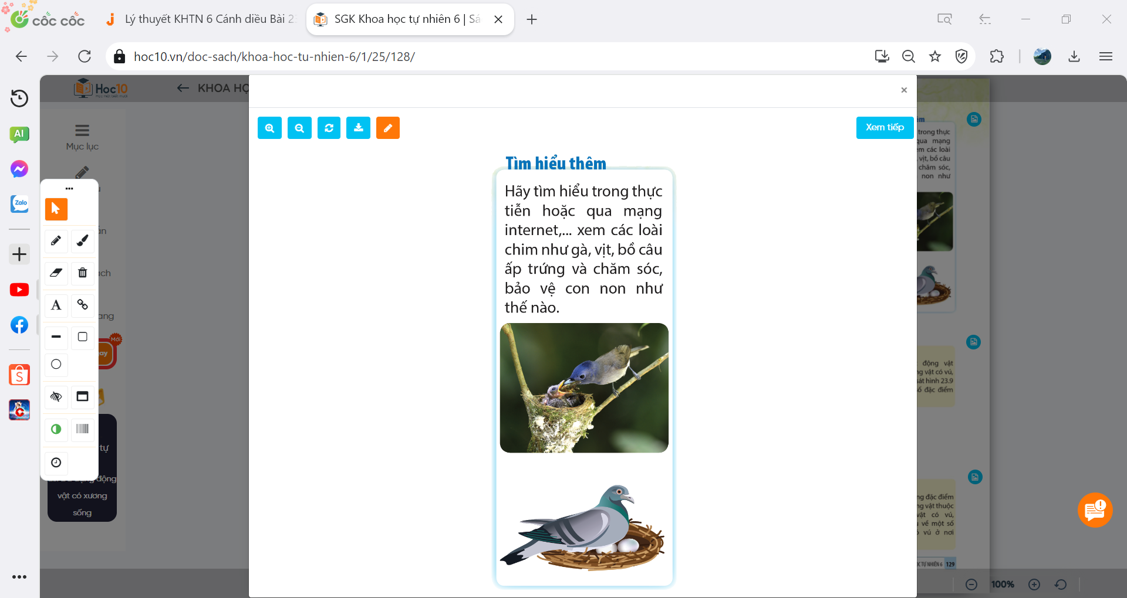
BÀI 23. ĐA DẠNG ĐỘNG VẬT CÓ XƯƠNG SỐNG
II. Sự đa dạng động vật có xương sống
4. Lớp Chim

Slide 19
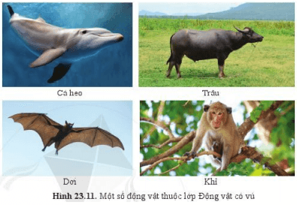
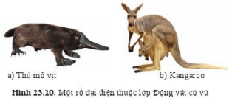
BÀI 23. ĐA DẠNG ĐỘNG VẬT CÓ XƯƠNG SỐNG
II. Sự đa dạng động vật có xương sống
5. Lớp Động vật có vú (Thú)

Slide 20
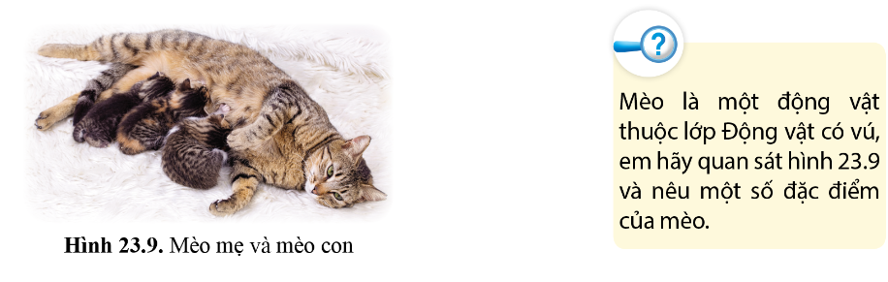
BÀI 23. ĐA DẠNG ĐỘNG VẬT CÓ XƯƠNG SỐNG
II. Sự đa dạng động vật có xương sống
5. Lớp Động vật có vú (Thú)

Slide 21
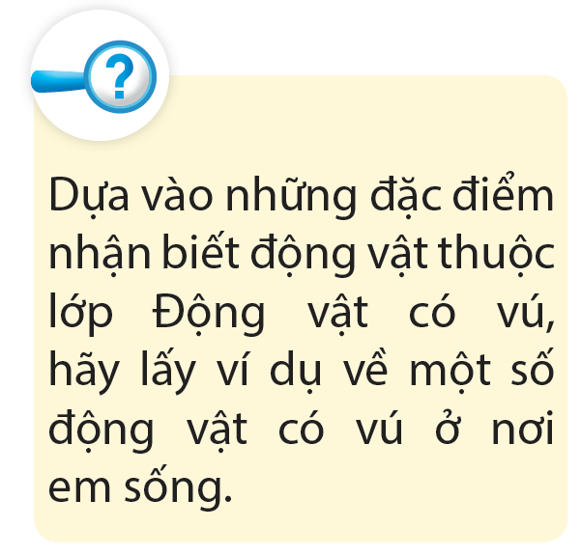
BÀI 23. ĐA DẠNG ĐỘNG VẬT CÓ XƯƠNG SỐNG
II. Sự đa dạng động vật có xương sống
5. Lớp Động vật có vú (Thú)

Slide 22
BÀI 23. ĐA DẠNG ĐỘNG VẬT CÓ XƯƠNG SỐNG
II. Sự đa dạng động vật có xương sống
5. Lớp Động vật có vú (Thú)
* Đặc điểm
- Có lông mao bao phủ khắp cơ thể
- Có răng
- Đẻ con và nuôi con bằng sữa mẹ
- Có loài thú đẻ con rồi nuôi con trong túi da ở bụng mẹ; có loài thú đẻ trứng
- Lớp Động vật có vú rất đa dạng về số lượng loài và môi trường sống.
* Vai trò:
- Thú có vai trò quan trọng trong thực tiễn: cung cấp thực phẩm, sức kéo, làm cảnh, làm vật thí nghiệm, tiêu diệt động vật có hại cho nông, lâm nghiệp,…
- Tuy nhiên, một số loài thú là vật trung gian truyền bệnh.

Slide 23
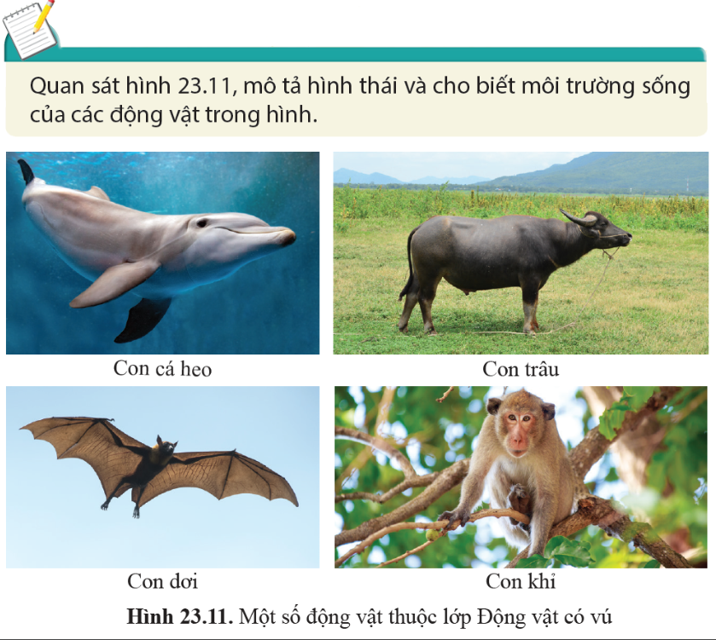
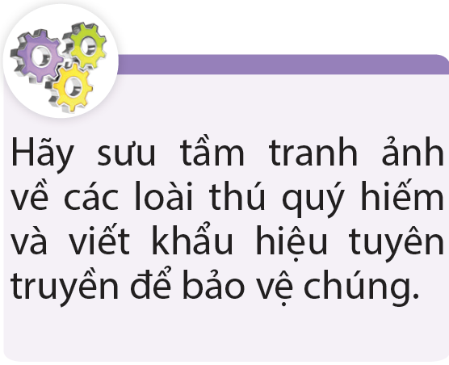
BÀI 23. ĐA DẠNG ĐỘNG VẬT CÓ XƯƠNG SỐNG
II. Sự đa dạng động vật có xương sống
5. Lớp Động vật có vú (Thú)

Slide 24
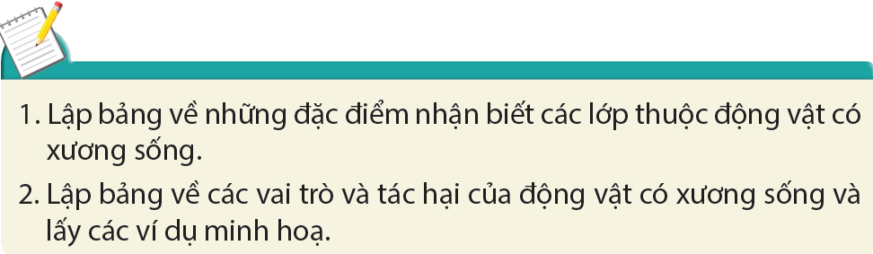
BÀI 23. ĐA DẠNG ĐỘNG VẬT CÓ XƯƠNG SỐNG
II. Sự đa dạng động vật có xương sống
5. Lớp Động vật có vú (Thú)

Slide 25
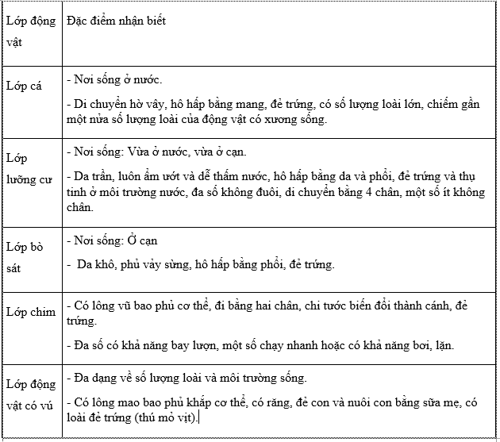
BÀI 23. ĐA DẠNG ĐỘNG VẬT CÓ XƯƠNG SỐNG

Slide 26
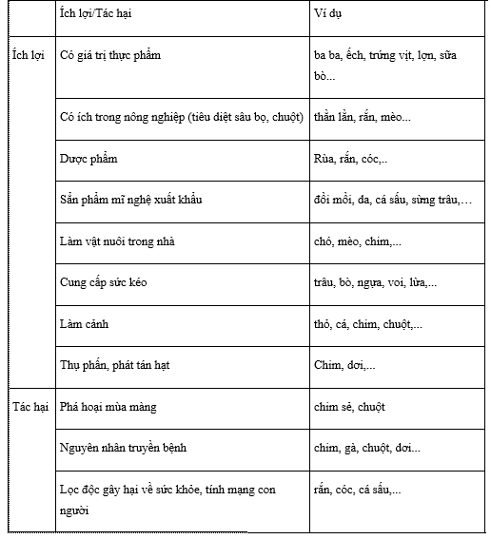
BÀI 23. ĐA DẠNG ĐỘNG VẬT CÓ XƯƠNG SỐNG

